Slide 1
РЕЗУЛЬТАТИ ДІЯЛЬНОСТІ ФІЛІЇ ДЕРЖАВНОЇ УСТАНОВИ «ЦЕНТР ПРОБАЦІЇ» В СУМСЬКІЙ ОБЛАСТІ ТА ЇЇ УПОВНОВАЖЕНИХ ОРГАНІВ З ПИТАНЬ ПРОБАЦІЇ
Микола Гричковський начальник філії Державної установи «Центр пробації» в Сумській області
2024 рік

Slide 2
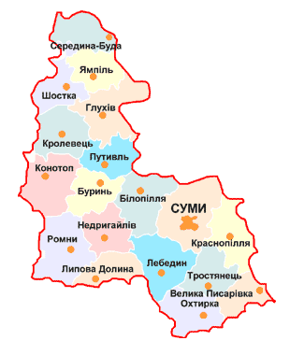
ОРГАНІЗАЦІЙНО-ШТАТНА СТРУКТУРА
2
2
7
Відповідно до штатного розпису передбачено 82 посади працівників які працюють за трудовим договором.
Станом на 01.01.2024 року фактична чисельність персоналу філії Центру пробації в Сумській області становить 70 працівників, які працюють за трудовим договором.
Загальний некомплект персоналу – 12 посад.
Протягом 2023 року звільнено 36 осіб, з них начальницького складу – 25 осіб, за трудовим договором – 11.
Прийнято на роботу – 49 осіб. Звільнення персоналу по негативним мотивам відсутні.
3
2
2
8
5
2
3
8
6
2
2
4
3
2
2
2
2
5

Slide 3
НАГЛЯДОВА ПРОБАЦІЯ Випробування, виправні роботи, громадські роботи, позбавлені права обіймати посади чи діяльність, штрафи та суспільно корисні роботи

Slide 4
ПОВТОРНА ЗЛОЧИННІСТЬ

Slide 5
КЛЮЧОВІ ПРІОРИТЕТИ ФІЛІЇ ДУ “ЦЕНТР ПРОБАЦІЇ” В СУМСЬКІЙ ОБЛАСТІ НА 2024 РІК
якісний підбір кадрів, зміцнення корпоративної культури працівників, підвищення рівня ефективності управління персоналом;
дотримання прав людини і громадянина при виконанні покарань, не пов’язаних з позбавленням волі;
забезпечення якісного та ефективного тестування програмного забезпечення Єдиного реєстру засуджених та осіб, узятих під варту;
взаємодія з судами, прокуратурою, регіональним центром БВПД та його представництвами, поліцією та іншими учасниками системи правосуддя;
розвиток банку ресурсів з надання послуг клієнтам пробації та розвиток волонтерства в пробації з урахуванням позитивного досвіду;
реалізація заходів комунікативної політики пробації: підвищення рівня поінформованості суспільства про переваги пробації та актуальні питання діяльності уповноважених органів з питань пробації

Slide 6
Філія ДУ «Центр пробації» в Сумській області
вул. Івана Харитоненка, 12, м. Суми, 40022
sm1@probation.gov.ua

